Slide 1


Slide 2
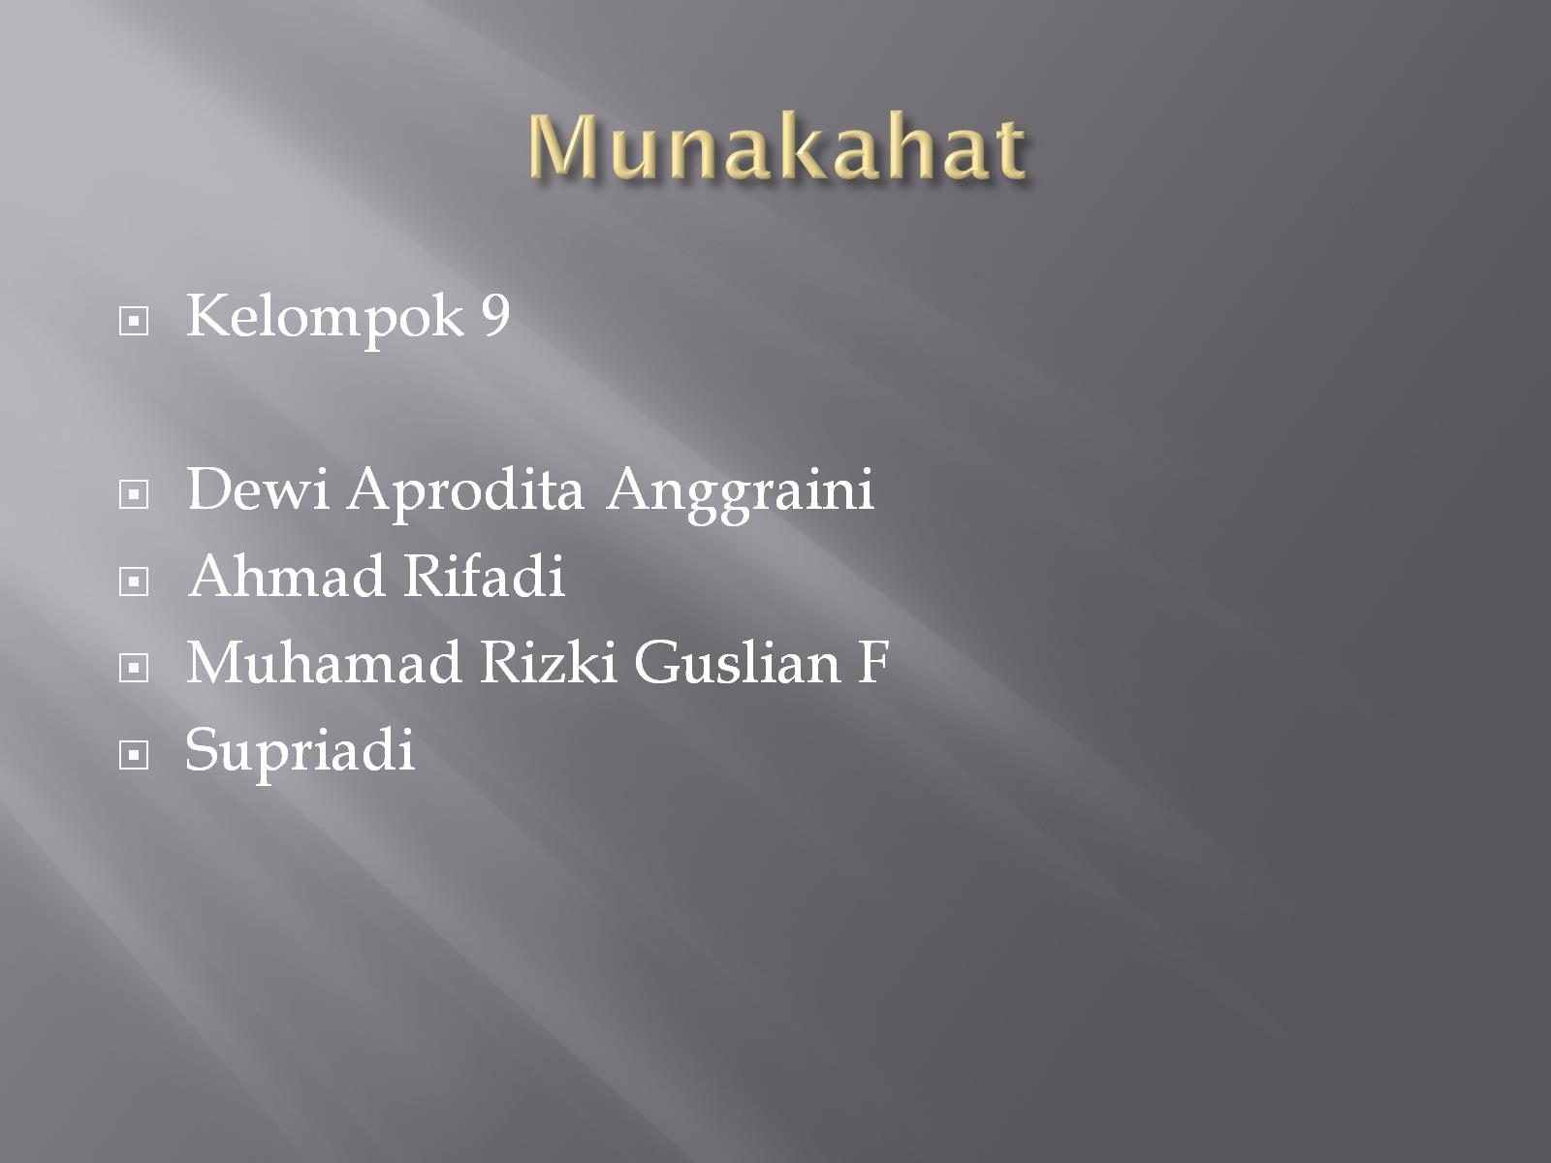
Munakahat

Slide 3
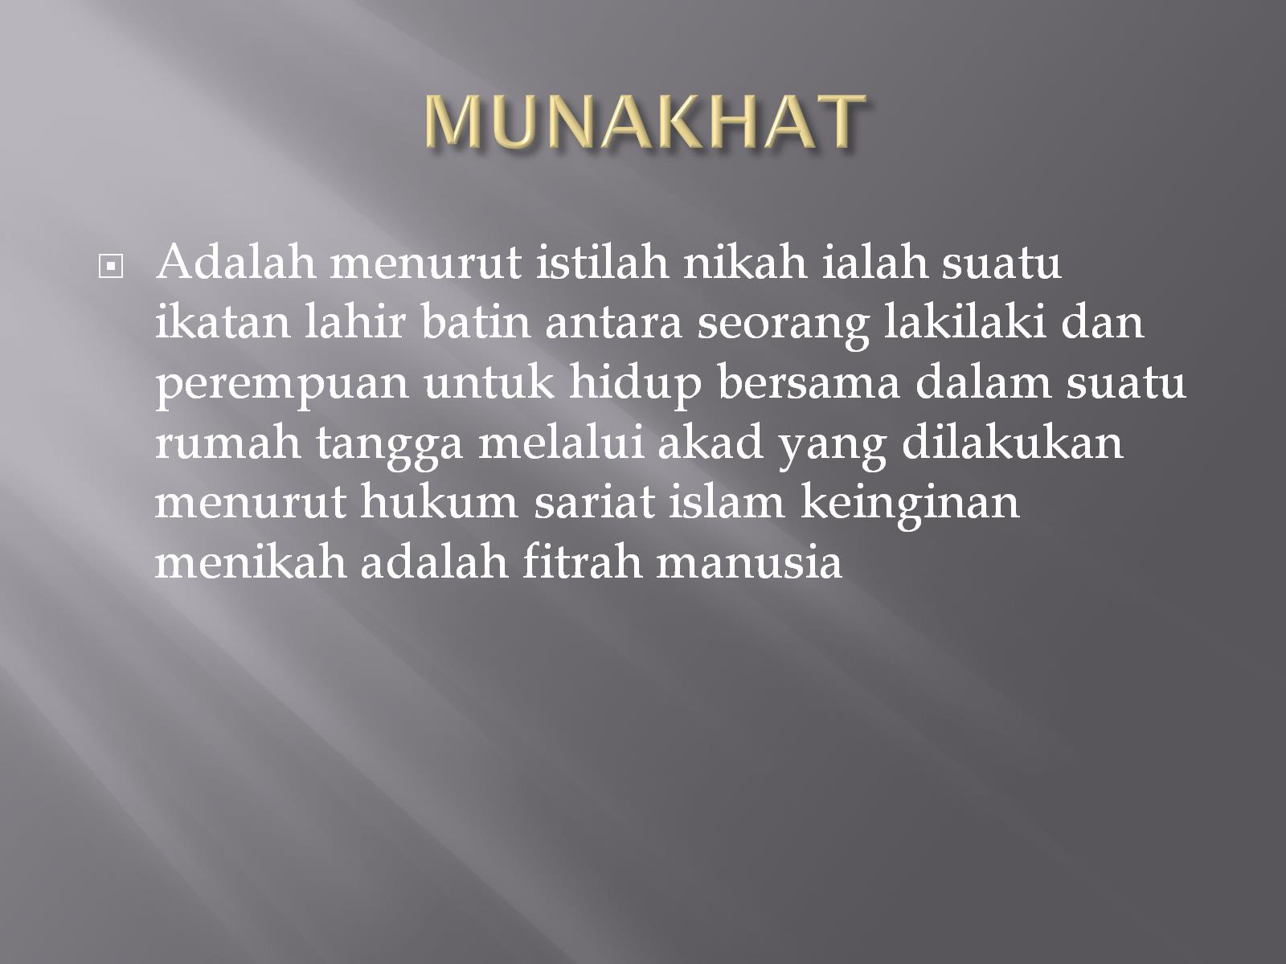
MUNAKHAT

Slide 4
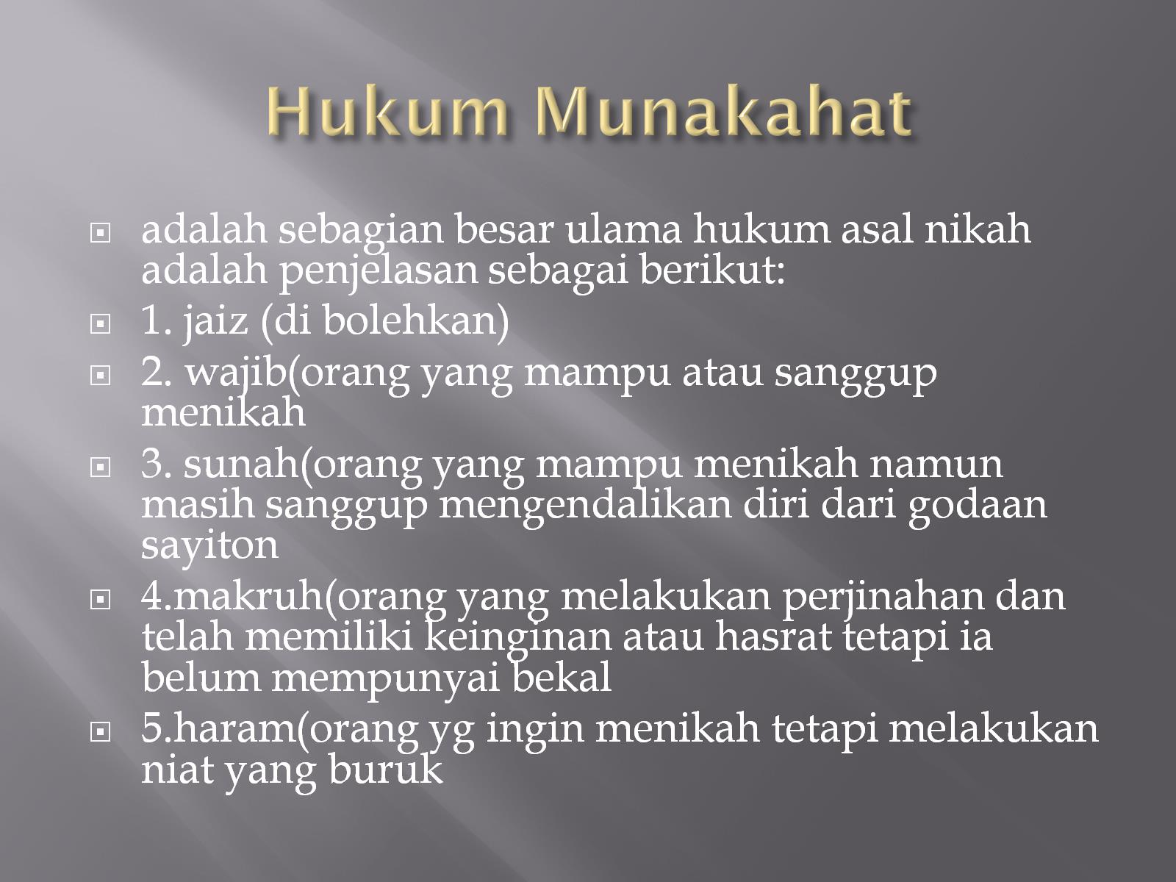
Hukum Munakahat

Slide 5
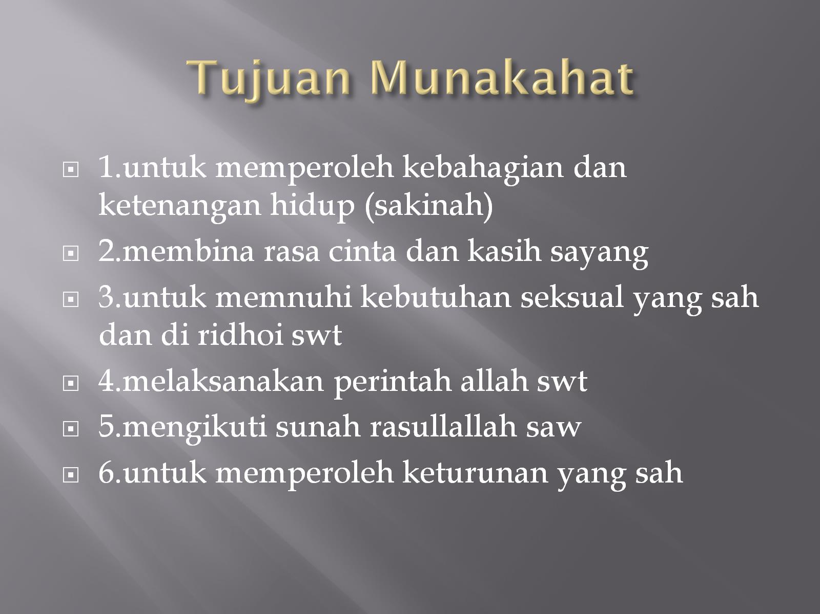
Tujuan Munakahat

Slide 6
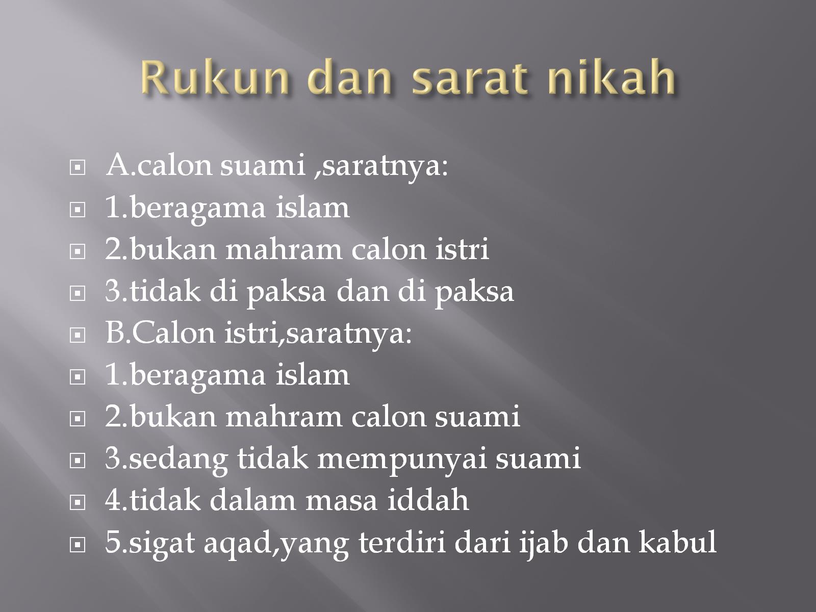
Rukun dan sarat nikah

Slide 7
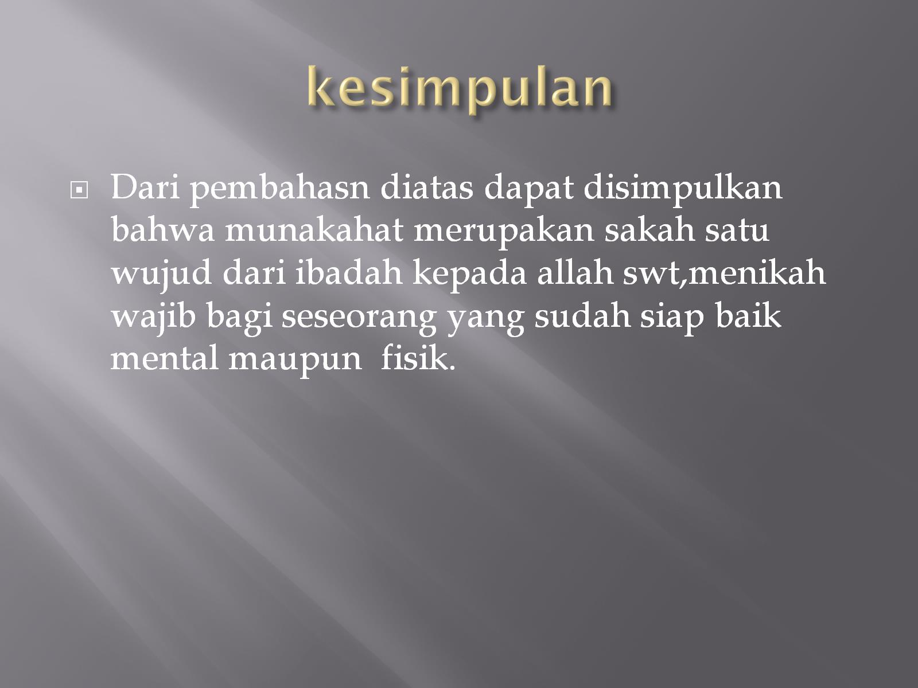
kesimpulan

